Slide 1
数据结构

Slide 2
关于我
程绍辉
电话:13933591468
Email:beans9@163.com
QQ:1380161

Slide 3
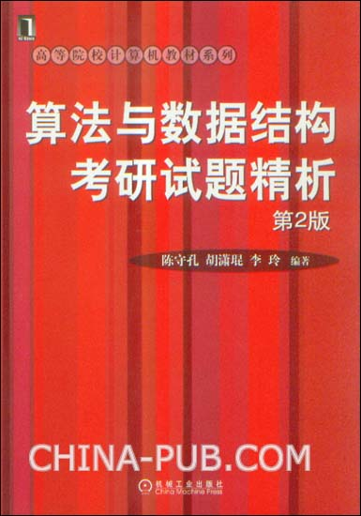
课外书籍

Slide 4
课程意义
数据结构是计算机专业的一门专业平台课。
数据结构是关于数据组织和处理的基本技术的一门学科。
程序 = 数据结构 + 算法
数据结构是一门实践性很强的课程。

Slide 5
第一章 绪论
什么是数据结构
一些基本概念和术语
算法和算法分析
时间复杂度的渐进表示法

Slide 6




第一章 绪论
1.1 什么是数据结构
  程序=数据结构+算法
  例1 书目自动检索系统
线性表
书目文件
书目卡片
登录号：
索引表
书名：
作者名：
按书名
分类号：
按作者名
按分类号
出版单位：
出版时间：
价格：

Slide 7
树
  例2 人机对奕问题
……..
……..
…...
…...
…...
…...

Slide 8
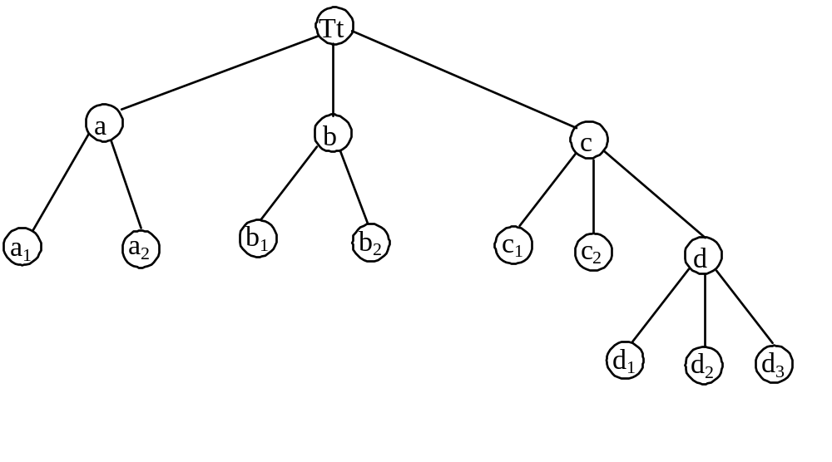
例3 树形结构示例
一层
二层
三层
四层

Slide 9
例4 多叉路口交通灯管理问题
图
C
AB
AC
AD
D
B
BA
BC
BD
E
DA
DB
DC
A
EA
EB
EC
ED

Slide 10
数据结构定义
  是一门研究非数值计算的程序设计问题中计算机的操作对象以及它们之间的关系和操作等等的学科

Slide 11
1.2 基本概念和术语
数据（data)—
所有能输入到计算机中去的描述客观事物的符号
数据元素（data element）—
数据的基本单位，也称节点（node）或记录（record）。
有时一个数据元素可以由若干数据项(Data Item)组成。
数据项（data item）—
有独立含义的数据最小单位，也称域(field)
数据结构（data structure)—
数据元素和数据元素关系的集合

Slide 12
数据结构－带结构的数据元素的集合
例如：一个12位数的十进制数可以用三个4位的十进制数表示:
3214,6587,9345-a1(3214), a2(6587), a3(9345)
在a1,a2,a3之间存在“次序”关系: <a1,a2>，<a2,a3>

Slide 13
数据结构－带结构的数据元素的集合
例如：一维数组 {a1,a2,a3,a4,a5,a6}
次序关系: {<a_{i},a_{i+1}>|i=1,2,3,4,5}
不同的关系构成不同的数据结构。

Slide 14
数据结构－带结构的数据元素的集合
例如：2行3列的二维数组 {a1,a2,a3,a4,a5,a6}
行上的次序关系 <a1,a2>,<a2,a3><a3,a4>
列上的次序关系 <a1,a4>,<a2,a5><a3,a6>
a1 | a2 | a3
a4 | a5 | a6

Slide 15
四种基本数据结构
根据数据元素间关系的基本特性，有四种基本数据结构
（集合）——数据元素间除“同属于一个集合”外，无其它关系
线性结构——一个对一个，如线性表、栈、队列
树形结构——一个对多个，如树
图状结构——多个对多个，如图

Slide 16
数据结构的表示
1、图示表示
图示表示：图示表示是由顶点和边构成的图，其中顶点表示数据,边表示数据之间的结构关系；
学生基本情况表的图示表示
树的图示表示
001
002
003
004
005
006
007
008
A
B
C
D
E
F
G
H
I
J

Slide 17
2、二元组表示
数据结构的形式定义为：数据结构是一个二元组：
Data-Structure=(D，S)
其中：D是数据元素的有限集，S是D上关系的有限集。
例:复数的数据结构定义如下：
Complex=(C，R)
其中：
C是含两个实数的集合﹛C1，C2﹜，分别表示复数的实部和虚部。
R={P}，P是定义在集合上的一种关系{〈C1，C2〉}。

Slide 18
二元组表示举例
学生基本情况表的二元组表示（D，S）
D = { 001，002，003，004，005，006，007，008}
S = { R }
R={<001,002>,<002,003>,<003,004>,<004,005>,<005,006>,<006,007>,<007,008> }

Slide 19
数据结构可描述为 Group=（D，R）
线性表
A．线性结构
栈
队列
数据结构的三个主要问题
1．数据的逻辑结构
树形结构
B．非线性结构
图形结构
2、数据的存储结构
A 顺序存储
B 链式存储
3、数据的运算：检索、排序、插入、删除、修改等。

Slide 20
线性结构
线性表——结点间是以线性关系联结
A , B , C , ······· ，X ,Y , Z
学 生 成 绩 表
学号
姓名
成绩
9861109
张卓
100
9861107
刘忠赏
95
9861103
胡孝臣
86
Notes:
第二章 数据结构与算法
2．1 概述
计算机加工处理的对象是数据，而数据之间有一定的内在联系，即数据具有一定的结构。因此我们要了解数据的逻辑关系、数据在计算机内的存储表示形式以及对数据施加的运算，才能在程序中对数据进行有效的处理。
数据结构是一门研究数据组织、存储和运算的一般方法的学科。
2．1．1 数据结构的基本概念
数据结构是描述一组数据元素及元素间的逻辑上的关系的。可以用集合论的方法给出数据结构的定义
数据结构可描述为 Group=（D，R）
下面用例子来解释数据结构的定义

Slide 21
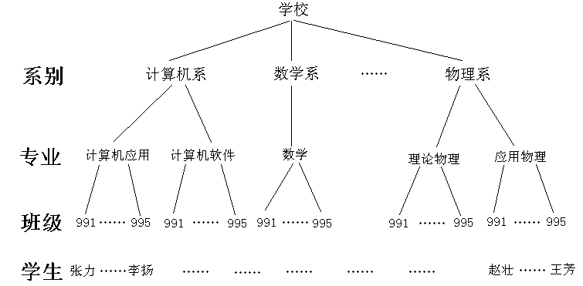
树形结构—— 结点间具有分层次的连接关系
全校学生档案管理的组织方式

Slide 22
图形结构—节点间的连结是任意的
1
4
D={ 1 , 2 , 3 , 4}
R={(1,2) , (1,3) , (1,4) , (2,3),
(3,4) , (2,4) }
2
3
1
D={ 1 , 2 , 3 }
R={ <1,2> , <2,3> ,<3,2> , <1,3> }
2
3

Slide 23

数据的存储结构
  数据的逻辑结构—只抽象反映数据元素的逻辑关系
  数据的存储（物理）结构—数据的逻辑结构在计算机存储器中的实现
存储结构分为：
顺序存储结构——借助元素在存储器中的相对位置来表示
数据元素间的逻辑关系
链式存储结构——借助指示元素存储地址的指针表示数据
元素间的逻辑关系
数据的逻辑结构与存储结构密切相关
算法设计 逻辑结构
算法实现 存储结构

Slide 24

存储地址
存储内容
元素1
L_{o}
元素2
Lo+m
……..
顺序存储
元素i
Lo+(i-1)*m
……..
元素n
Lo+（n-1)*m
Loc(元素i)=Lo+（i-1)*m

Slide 25
h
链式存储
1345
h
元素1
1400
元素2
1536
元素3
1346
元素4
∧
存储地址 | 存储内容 | 指针
1345 | 元素1 | 1400
1346 | 元素4 | ∧
……. | …….. | …….
1400 | 元素2 | 1536
……. | …….. | …….
1536 | 元素3 | 1346

Slide 26

h
链式存储
1345
元素1
1400
元素2
1536
元素3
1346
元素4
∧
每个节点都由两部分组成：数据域和指针域。
数据域存放元素本身的数据，指针域存放指针。
数据元素之间逻辑上的联系由指针来体现。

Slide 27
数据类型
是一个值的集合和定义在这个值集上的一组操作的总称。
例 C语言中，提供:
基本数据类型 int, char, float, double等
构造数据类型 数组、结构体、共用体、枚举等
还有指针、空(void)类型等。
用户也可用typedef 自己定义数据类型
typedef struct
{
int num;
char name[20];
float score;
}STUDENT;
STUDENT stu1,stu2, *p;

Slide 28
抽象数据类型ADT
是指一个数学模型以及定义在该模型上的一组操作
ADT 有两个重要特征
数据抽象：
用ADT描述程序处理的实体时，强调的是其本质的特征，其所完成的功能，和外部用户的接口。
数据封装：
将实体的外部特征和其内部实现细节分离，并对外部用户隐藏内部实现细节。

Slide 29
ADT 抽象数据类型名{
数据对象：<数据对象的定义>
数据关系：<数据关系的定义>
基本操作：基本操作名（参数表）
初始条件：<初始条件描述>
操作结果：<操作结果描述>
}ADT 抽象数据类型名
其中，数据对象和数据关系的定义用伪码描述。

Slide 30
抽象数据类型的定义举例
ADT Triplet {
数据对象：D={e1,e2,e3|e1,e2,e3∈ElemSet}
(ElemSet：定义了关系运算的某个集合）
数据关系：R1={<e1,e2>,<e2,e3>}
基本操作：
InitTriplet(&T,v1,v2,v3)
操作结果：构造了三元组T,元素e1,e2,和e3分别
被赋以参数v1,v2和v3的值。
DestroyTriplet(&T)
操作结果：三元组T被撤消。
Get(T,i,&e)
初始条件：三元组T已存在，1≤i≤3 。
操作结果：用e返回T的第i元的值。
Put(&T,i,e)
初始条件：三元组T已存在，1≤i≤3 。
操作结果：改变T的第i元的值为e。

Slide 31
  IsAscending(T)
  初始条件：三元组T已存在。
  操作结果：如果T的三个元素按升序排列，则返回1，
  否则返回0。
  IsDescending(T)
  初始条件：三元组T已存在。
  操作结果：如果r的三个元素按降序排列，则返回1，
  否则返回0。
  Max(T,&e)
  初始条件：三元组T已存在。
  操作结果：用e返回T的三个元素中的最大值。
  Min(T,&e)
  初始条件：三元组T已存在。
  操作结果：用e返回T的三个元素中的最小值。
}ADT Triplet

Slide 32
1.3 抽象数据类型的表示
抽象数据类型可通过固有数据类型来实现。
本课程采用的类C语言描述算法
类C语言精选了C语言的一个核心子集
同时作了若干扩充修改，增强了语言的描述功能。
可以很容易转换成C或C＋＋程序。

Slide 33
1 预定义常量和类型
//函数结果状态代码
#define TRUE 1
#define FALSE 0
#define OK 1
#define ERROR 0
#define INFEASIBLE -1
#define OVERFLOW -2
typedef int Status;
//Status 是函数的类型，其值是函数结果状态代码

Slide 34
2 数据的存储结构用C的类型定义（typedef）描述。
typedef struct Node {
ElemType data;
struct Node *next;
}LNode;
LNode n;
数据元素类型约定为ElemType, 由用户在使用该数据类型时自行定义。
H
ZHAO
QIAN
SUN
LI
ZHOU
WU
ZHENG
WANG
^
结构类型名

Slide 35
定义结构类型
typedef 结构定义 结构类型名；
结构类型名 结构变量名；
例 一本书可以用有2个数据成员（数据域）结构变量存储。
typedef struct {
int no;
char title[40];
}Book;
Book book1;
结构类型名
结构变量名

Slide 36
结构指针
  typedef 结构定义 *指针的类型名；
  指针的类型名 指针变量名
  typedef struct {
  int no;
  char title;
  }*pBookType;
  pBookType pbook;
类型定义
变量定义
指向结构类型变量
的指针类型
指向结构类型变量
的指针变量
pbook
no title

Slide 37
3 基本操作的算法都用以下形式的函数描述：
函数类型 函数名（函数参数表）
{
//算法说明
语句序列
}
除了函数的参数需要说明类型外，算法中使用的辅助变量可以不作变量说明，必要时对其作用给予注释。
一般而言:
a、b、c、d、e等用作数据元素名，
i、j、k、l、m、n等用作整型变量名，
p、q、r等用作指针变量名。

Slide 38
4 赋值语句
简单赋值 变量名=表达式；
串联赋值 变量名1=变量名2= … 变量名k=表达式；
成组赋值（变量名1，…变量名k）=（表达式1，…，表达式k);
结构名=结构名；
结构名=（值1，…，值k）；
变量名[]=表达式；
变量名[起始下标..终止下标]=变量名[起始下标..终止下标]；
交换赋值 变量名←→变量名；
条件赋值 变量名=条件表达式？表达式T;表达式F；

Slide 39
选择语句
结束语句
函数结束语句
return 表达式；
return;
异常结束语句
exit(异常代码）
输入和输出语句
输入语句scanf ([格式串]，scanf 变量1，…，变量n);
输出语句printf([格式串]，表达式1，…，表达式n);
通常省略格式串。
8 注释
单行注释 //文字序列

Slide 40
9 基本函数有
  求最大值 max (表达式1，…，表达式n)
  求最小值 min(表达式1，…，表达式n)
  求绝对值 abs(表达式)
  求不足整数值 floor(表达式)
  求进位整数值 ceil(表达式)
10 逻辑运算约定
与运算&&：对于A&&B，当A的值为0时，不再对B求值。
或运算||：对于A||B，当A的值为非0时，不再对B求值。
12 动态内存分配
C语言中动态内存分配的操作:
int *p;
p =(int *)malloc(5*sizeof(int)）;
释放内存：free函数
free（void *p);

Slide 41
13 引用
为了便于算法描述，除了值调用方式外，增添了C++语言的引用调用的参数传递方式。在形参表中，以&打头的参数即为引用参数：
  void fun(int &a, int &b )
  {
  a=a-1;
  b=b-1;
  }
  ----------------------------
  int x=5, y=6;
  ......
  fun(x, y);
  printf(“%d,%d”,x,y);

Slide 42
1.4 算法和算法分析
算法（algorithm）—解决某一特定问题的具体步骤的描述，是指令的有限序列.其中每一条指令表示一个或多个操作。
    E1：清洗水壶；
    E2：将水壶灌入适量的水；
    E3：把水壶放到灶上；
    E4：打开火；
    E5：注意倾听，直到听到水开的声音；
    E6：关火；
    E7：把开水灌入开水瓶中；

Slide 43
1.4.1 算法具有以下五个特性
（1）有穷性 一个算法必须总是在执行有穷步之后结束，且每一步都在有穷时间内完成。
（2）确定性 算法中每一条指令必须有确切的含义。不存在二义性。且算法只有一个入口和一个出口。
（3）可行性 一个算法是可行的。即算法描述的操作都是可以通过已经实现的基本运算执行有限次来实现的。
(4）输入 一个算法有零个或多个输入，这些输入取自于某个特定的对象集合。
(5）输出 一个算法有一个或多个输出，这些输出是同输入有着某些特定关系的量。

Slide 44
1.4.2 算法的评价标准
(1)正确性(Correctness) 算法应满足具体问题的需求。
(2)可读性(Readability) 算法应该好读。以有利于阅读者对程序的理解。
(3)健壮性(Robustness) 算法应具有容错处理。当输入非法数据时，算法应对其作出反应，而不是产生莫名其妙的输出结果。
(4)效率与存储量需求 效率指的是算法执行的时间；存储量需求指算法执行过程中所需要的最大存储空间。一般，这两者与问题的规模有关。

Slide 45
1.4.3 算法效率的度量
用依据该算法编制的程序在计算机上执行所消耗的时间来度量。
1.事后统计——利用计算机内记时功能，不同算法的程序可以用一组或多组相同的统计数据区分。
2.事前分析估计——和算法执行时间相关的因素：
①依据的算法选用何种策略
②问题的规模,例如求100还是1000以内的素数
③程序语言 ④编译程序产生机器代码质量
⑤机器执行指令速度
一个特定算法“运行工作量”的大小，只依赖于问题的规模(n)，或者它是问题规模的函数。

Slide 46
算法时间复杂度
一个算法所耗费的时间，应该是该算法中每条语句的执行时间之和
而每条语句的执行时间又是该语句的执行次数（频度）与该语句执行一次所需时间的乘积。
频度：是指该语句重复执行的次数
我们假定，每条语句一次执行的时间都是相同的单位时间。这样我们对时间的分析就可以独立于软硬件系统。
通常用程序中基本操作的执行次数来做为程序执行时间的评估值，并取问题规模作为自变量。

Slide 47
例1：求两个矩阵的乘积 C＝A*B
for(i=0;i<n;i++)
for(j=0;j<n;j++)
{
C[i][j]=0;
for(k=0;k<n;k++)
C[i][j]=A[i][k]*B[k][j] //n*n*n
}
由于是一个三重循环，每个循环从1到n，则总次数为: n×n×n=n³
整个算法的执行时间和与基本操作重复执行的次数n³成正比,记作T(n)=O(n³)。即O(n³）与n³同一数量级。
时间复杂度T(n)：基本操作重复执行的次数的阶数
一般情况下，算法中基本操作重复执行的次数是问题规模n的某个函数，T(n)称作算法的渐近时间复杂度。

Slide 48
例2 {
++x;s=0;
}
将x自增看成是基本操作，则语句频度为１，即时间复杂度为Ｏ(1),如果将s=0也看成是基本操作，则语句频度为２，其时间复杂度仍为Ｏ(1)，即常量阶。
例3 for(i=1;i<=n;++i){
++x;
s+=x;
}
语句频度为：2n 其时间复杂度为：O(n)
即时间复杂度为线性阶。

Slide 49
例４ for(i=1;i<=n;++i)
for(j=1;j<=n;++j)
{
++x;
s+=x;
}
语句频度为：2n²
其时间复杂度为：O(n²)
即时间复杂度为平方阶。
定理：若A(n)=a _{m} n ^{m} +a _{m-1} n ^{m-1} +…+a₁n+a₀是一个m次多项式，则A(n)=O(n ^{m})
证略。

Slide 50
例５for(i=2;i<=n;++i)
for(j=2;j<=i-1;++j)
a[i,j]=x;
语句频度为：
1+2+3+…+n-2=(1+n-2)×(n-2)/2 =(n-1)(n-2)/2
=n²-3n+2
∴时间复杂度为O(n²)
即此算法的时间复杂度为平方阶。

Slide 51
1、算法的时间复杂度是该算法中所有语句的执行频度之和。
2、如果算法的执行时间是一个与问题规模n无关的常数，则算法的时间复杂度为常数阶，记作T(n)=O(1)。
3、一般情况下，对循环语句只考虑循环体语句的执行次数，而忽略该语句中步长加一、终值判别、循环转移等成份。因此，当有若干个循环语句时，算法的时间复杂度是由嵌套层数最多的循环语句中最内层语句的频度所决定的。

Slide 52
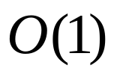
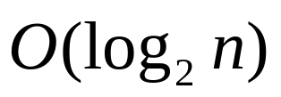
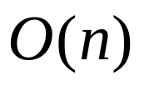
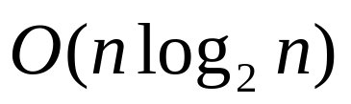
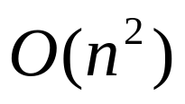
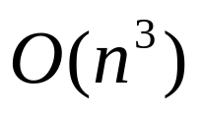
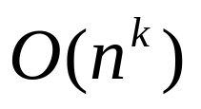
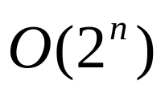
常见的时间复杂度，按数量级递增排序：
常数阶
对数阶
线性阶
线性对数阶
平方阶
立方阶
………
K次方阶
指数阶
当n取得很大时，指数时间算法和多项式时间算法在所需时间上非常悬殊。
因此，只要有人能将现有指数时间算法中的任何一个算法化简为多项式时间算法，那就取得了一个伟大的成就。
  O(2^{n})<O(n!)<O(n^{n})

Slide 53
4、很多算法的时间复杂度不仅与问题的规模有关，而且还与它所处理的数据集的状态有关。通常是根据数据集中可能出现的最坏情况估计出算法的最坏时间复杂度。
    void bubble-sort(int a[]，int n){
    for(i=n-1;change=TURE;i>1 && change;--i){
    change=false;
    for(j=0;j<I;++j)
    if (a[j]>a[j+1])
    {a[j] ←→a[j+1]; change=TRUE;}
    }
    }
  最好情况：0次
  最坏情况：1+2+3+…+n-1=n(n-1)/2
  平均时间复杂度为:O(n²)

Slide 54
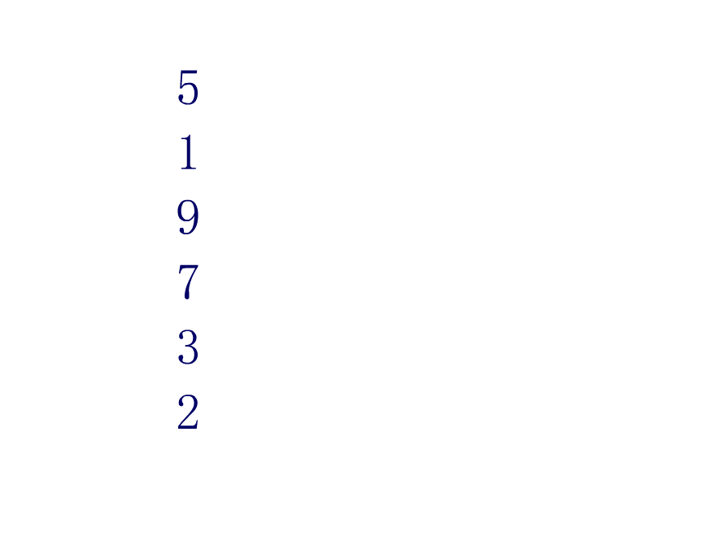

Slide 55
空间复杂度:
算法所需存储空间的度量，记作:
S(n)=O(f(n))
其中n为问题的规模(或大小)
程序所用的存储空间包括两个部分:
(1)固定部分:这部分空间的大小与输入输出的个数多少、数值大小无关。
(2)可变部分:这部分空间主要包括其尺寸与实例特征有关的成分变量所占空间、引用变量所占空间、以及递归栈所用的空间，还有算法运行时动态命令使用的空间。

Slide 56
本章学习要点
1、熟悉各名词、术语的含义，掌握基本概念。
2、理解算法的五个要素的确切含义。
3、掌握计算语句频度和估算算法时间复杂度的方法。

